Slide 1

高校数学 I
数と式「低い次数の文字で整理」

Slide 2
今回の学習目標
複数の変数があるときには、
最も低い次数の文字で整理する。
・式の特徴を探そう
・マイナスで括り出しがあるかも

Slide 3


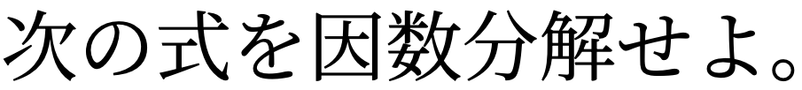


Slide 4
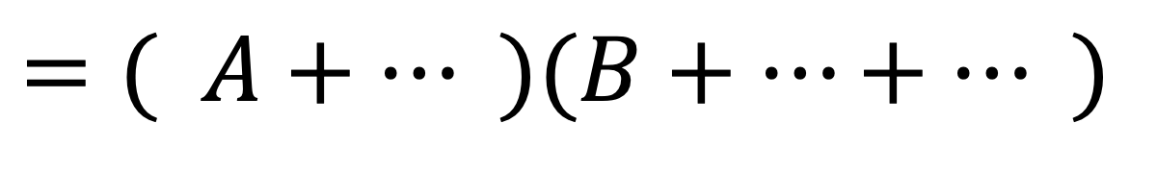
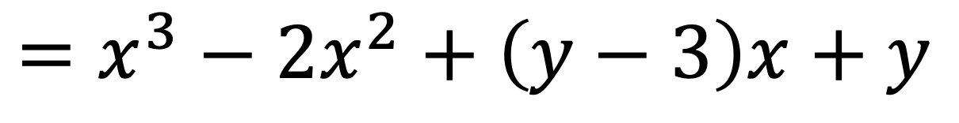
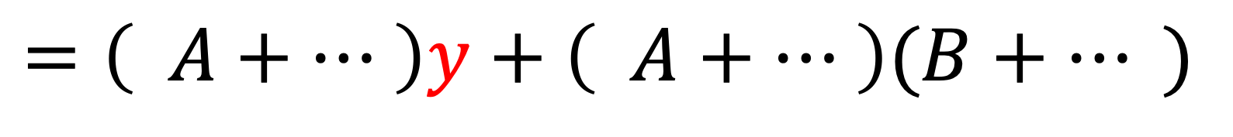
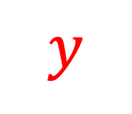
$$=\left( A+⋯ \right)y+\left( A+⋯ \right)(B+⋯ )$$
$$=( A+⋯ )(B+⋯+⋯ )$$
$$y$$
$$=x^{3}−2x^{2}+\left(y−3\right)x+y$$

Slide 5



Slide 6

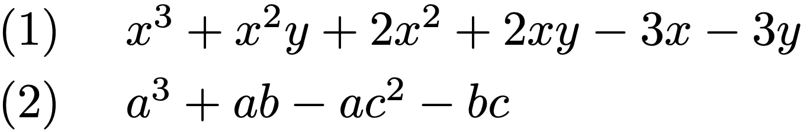
ビデオを止めて問題を解こう

Slide 7




Slide 8
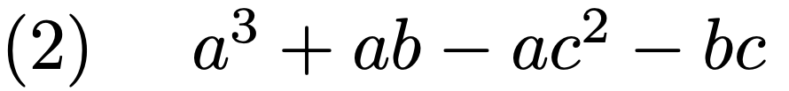

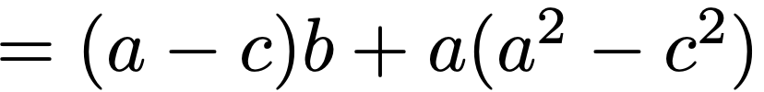



Slide 9
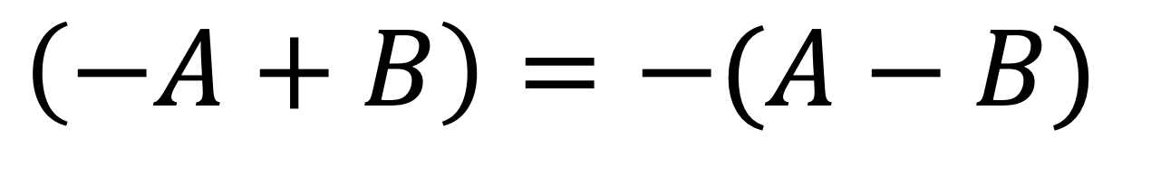
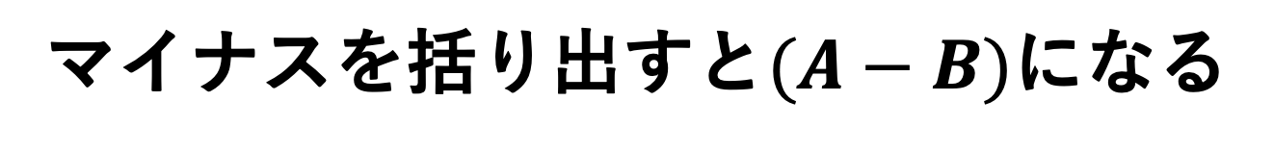
$$\left(−A+B\right)=−(A−B)$$
マイナスを括り出すと$(A−B)$になる

Slide 10
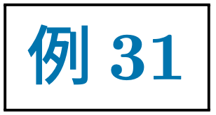


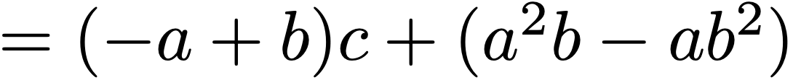
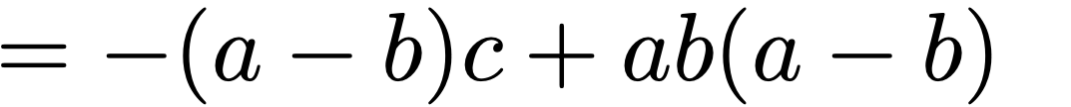
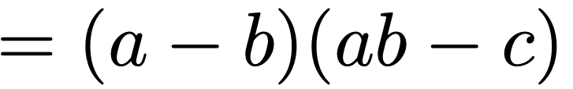

Slide 11

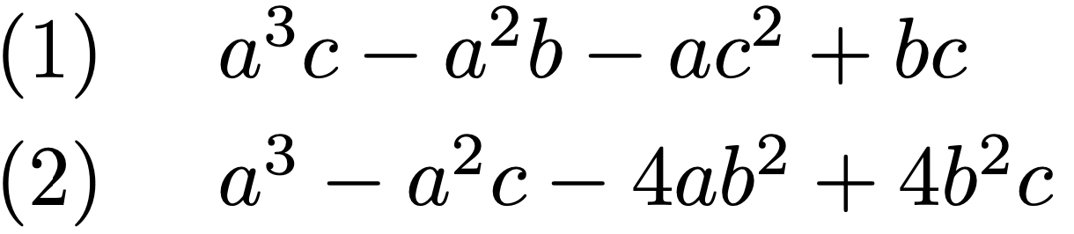
ビデオを止めて問題を解こう

Slide 12

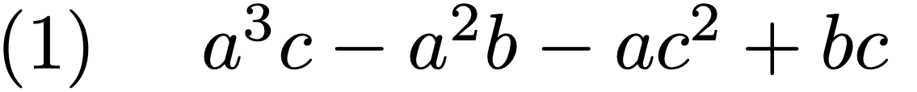
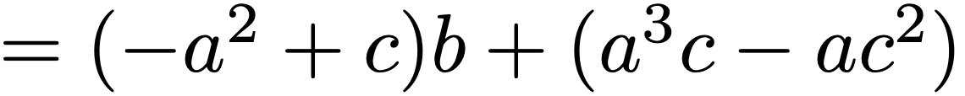

Slide 14
今回の学習目標
複数の変数があるときには、
最も低い次数の文字で整理する。
・式の特徴を探そう
・マイナスで括り出しがあるかも

Slide 15
高校数学 I
数と式「低い次数の文字で整理」

